Slide 1
La statue de la liberté
Viktor et Jaïme

Slide 2
sommaire
1) Le nombre de statue de la liberté
2) August Bartholdi
3) Construction
4) Son emplacement
5)Sa taille
6) Patrimoine
7) Vidéo sur l’histoire de la statue
8) Quiz

Slide 3
Le nombre des statues de la liberté a paris
Il y a 6 statues de la liberté à Paris

Slide 4
August bartholdi
Sculpteur et peintre français 1834-1904

Slide 5
construction
Elle a été construite en France de 1876 à 1886 (10 ans). Elle est offerte aux Etats-Unis pour les 100 ans de leur indépendance.

Slide 6
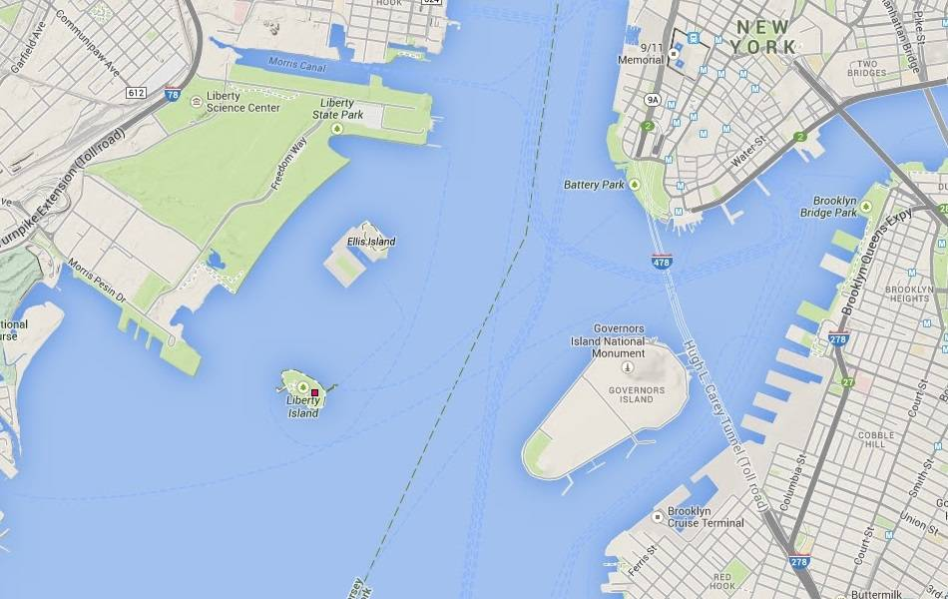
Son emplacement
Elle se situe sur l’île de Liberty Island à New York.

Slide 7
Sa taille
Et bien, elle mesure 301 pieds et 3 pouces en tout, soit 92 mètres.
1 mètre = 3,28 pieds

Slide 8
Patrimoine
Elle entre au patrimoine mondial de l’UNESCO en 1984.
Il y a 4 millions de visiteurs par an.

Slide 9
Vidéo sur l’histoire de la statue
L’histoire de la statue de la liberté
Sur YouTube

Slide 10
Quiz
Quel est la taille de la statue ? Les 2 mesures .
301 pieds et 3 pouces sois 92 mètres .
Quel est son emplacement ?
Sur l’île de r liberty Island a New York .
Quelle a été la période de construction de la statue?
Quelle est la durée de la construction de la statue?
De 1876 a 1886 (10 ans) .
Quel est son créateur ?
August Bartholdi .

